Slide 1


«Санкт-Петербургский политехнический университет Петра Великого»
Институт компьютерных наук и технологий
Высшая школа киберфизических систем и управления
Разработка и применение методов защиты программы от отладчика
Направление 27.03.04 – Управление в технических системах
Профиль 27.03.04 _05 – Интеллектуальные системы
обработки информации и управления
Выполнил студент гр. 3532704/90501
Шкалин Кирилл Павлович
Научный руководитель доцент ВШ КФСУ
Сальников Вячеслав Юрьевич
1
Notes:
1
1

Slide 2

Цель и задачи
Цель работы:
разработка метода обеспечения защиты программы от взлома отладчиком. Метод должен как обеспечивать обнаружение факта изменения кода программы отладчиком, так и препятствовать самому процессу отладки
Задачи:
Изучить принцип действия отладчика;
Рассмотреть известные методы защиты от отладчика;
Разработать алгоритм защиты от отладчика;
Реализовать полученный алгоритм, обеспечив при этом достаточный уровень скрытности;
Провести тестирование полученной системы защиты.
Рассмотренные методы:
Замер времени выполнения;
Возможности предоставляемые ОС;
Поиск отладчика среди запущенных в системе процессов;
Подсчет контрольной суммы критической секции.
2
Notes:
Программируемые логические контроллеры (ПЛК) или контроллеры с программируемой логикой (PLC - Programmable Logic Controller) это электронная составляющая промышленного контроллера, специализированного (компьютеризированного) устройства, используемого для автоматизации технологических процессов. В качестве основного режима работы ПЛК выступает его длительное автономное использование, зачастую в неблагоприятных условиях окружающей среды, без серьезного обслуживания и практически без вмешательства человека. Иногда на ПЛК строятся системы числового программного управления станков. ПЛК это устройства, предназначенные для работы в системах реального времени.
Периферийное оборудование, включая элементы автоматики: датчики, устройства управления, исполнительные устройства, роботы, станки и т.д.

Slide 3
Алгоритм работы отладчика
CreateProcess("FileName.exe", ..., DEBUG_PROCESS, ...);
for (;;) {
WaitForDebugEvent(&dbgEv, INFINITE);
switch(dbgEv.dwDebugEventCode)
{
case EXCEPTION_DEBUG_EVENT:
...
}
ContinueDebugEvent( dbgEv.dwProcessId,
dbgEv.dwThreadId,
dwContinueStatus );
}
Общая схема работы отладчика
3
Notes:
Программируемые логические контроллеры (ПЛК) или контроллеры с программируемой логикой (PLC - Programmable Logic Controller) это электронная составляющая промышленного контроллера, специализированного (компьютеризированного) устройства, используемого для автоматизации технологических процессов. В качестве основного режима работы ПЛК выступает его длительное автономное использование, зачастую в неблагоприятных условиях окружающей среды, без серьезного обслуживания и практически без вмешательства человека. Иногда на ПЛК строятся системы числового программного управления станков. ПЛК это устройства, предназначенные для работы в системах реального времени.
Периферийное оборудование, включая элементы автоматики: датчики, устройства управления, исполнительные устройства, роботы, станки и т.д.

Slide 4
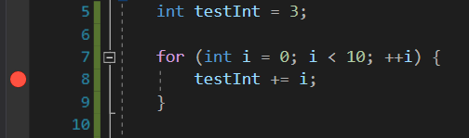

Возможности предоставляемые отладчиком
Точка останова
Точка останова — место в коде программы, дойдя до которого, процессор должен прервать выполнение программы и передать управление отладчику.
Чтобы поставить точку останова отладчик должен заменить один байт в коде программы на инструкцию с кодом 0xCC.
Трассирование
Трассировка — последовательное выполнение программы, при котором после каждой инструкции управление передается отладчику. В этом режиме программист может детально отследить изменения значений всех параметров процесса. Обеспечение режима пошагового выполнения программы предусмотрено на аппаратном уровне.
4
Notes:
Программируемые логические контроллеры (ПЛК) или контроллеры с программируемой логикой (PLC - Programmable Logic Controller) это электронная составляющая промышленного контроллера, специализированного (компьютеризированного) устройства, используемого для автоматизации технологических процессов. В качестве основного режима работы ПЛК выступает его длительное автономное использование, зачастую в неблагоприятных условиях окружающей среды, без серьезного обслуживания и практически без вмешательства человека. Иногда на ПЛК строятся системы числового программного управления станков. ПЛК это устройства, предназначенные для работы в системах реального времени.
Периферийное оборудование, включая элементы автоматики: датчики, устройства управления, исполнительные устройства, роботы, станки и т.д.

Slide 5
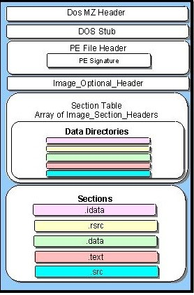
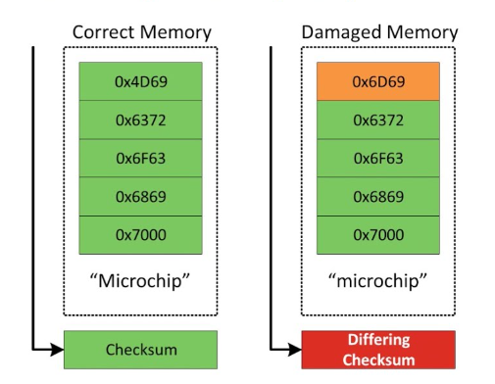
Данные необходимые для организации защиты
PE-формат – формат исполняемых файлов, используемый в 32- и 64- разрядных версиях ОС Windows
Циклический избыточный код (англ. Cyclic redundancy check, CRC) — алгоритм нахождения контрольной суммы, предназначенный для проверки целостности данных.
5
Notes:
Программируемые логические контроллеры (ПЛК) или контроллеры с программируемой логикой (PLC - Programmable Logic Controller) это электронная составляющая промышленного контроллера, специализированного (компьютеризированного) устройства, используемого для автоматизации технологических процессов. В качестве основного режима работы ПЛК выступает его длительное автономное использование, зачастую в неблагоприятных условиях окружающей среды, без серьезного обслуживания и практически без вмешательства человека. Иногда на ПЛК строятся системы числового программного управления станков. ПЛК это устройства, предназначенные для работы в системах реального времени.
Периферийное оборудование, включая элементы автоматики: датчики, устройства управления, исполнительные устройства, роботы, станки и т.д.

Slide 6
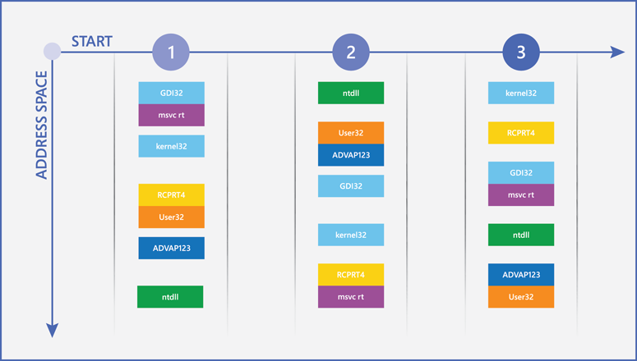
Проблема вызванная ASLR
ASLR (address space load randomization) – это метод компьютерной безопасности, предназначенный для предотвращения использования уязвимостей, связанных с повреждением памяти. ASLR случайным образом упорядочивает позиции адресного пространства ключевых областей данных процесса, включая базовый адрес загрузки, позиции стека, кучи и загружаемых библиотек.
6
Notes:
Программируемые логические контроллеры (ПЛК) или контроллеры с программируемой логикой (PLC - Programmable Logic Controller) это электронная составляющая промышленного контроллера, специализированного (компьютеризированного) устройства, используемого для автоматизации технологических процессов. В качестве основного режима работы ПЛК выступает его длительное автономное использование, зачастую в неблагоприятных условиях окружающей среды, без серьезного обслуживания и практически без вмешательства человека. Иногда на ПЛК строятся системы числового программного управления станков. ПЛК это устройства, предназначенные для работы в системах реального времени.
Периферийное оборудование, включая элементы автоматики: датчики, устройства управления, исполнительные устройства, роботы, станки и т.д.

Slide 7
Таблица базовых релокаций
Структура блока исправлений:
Смещение | Размер | Поле | Значение
0 | 4 | Относительный виртуальный адрес страницы | Базовый адрес загрузки и относительный виртуальный адрес страницы прибавляется к каждому смещению в таблице, чтобы получить виртуальный адрес по которому необходимо провести исправление
4 | 4 | Размер блока исправлений | Общее количество байтов, занимаемых блоком исправлений, включая эту структуру.
Структура поля таблицы базовых релокаций:
Смещение | Размер | Поле | Значение
0 | 4 бита | Тип | Значение, размещенное в старших четырех битах слова, указывает на тип исправления. Всего типов исправлений может быть 16. Каждый тип указывает, как провести коррекцию значения в памяти.
0 | 12 бита | Смещение | Значение, размещенное в младших двенадцати битах слова, указывает смещение относительно относительного виртуального адреса страницы. Это смещение указывает место, где необходимо произвести коррекцию.
7
Notes:
Программируемые логические контроллеры (ПЛК) или контроллеры с программируемой логикой (PLC - Programmable Logic Controller) это электронная составляющая промышленного контроллера, специализированного (компьютеризированного) устройства, используемого для автоматизации технологических процессов. В качестве основного режима работы ПЛК выступает его длительное автономное использование, зачастую в неблагоприятных условиях окружающей среды, без серьезного обслуживания и практически без вмешательства человека. Иногда на ПЛК строятся системы числового программного управления станков. ПЛК это устройства, предназначенные для работы в системах реального времени.
Периферийное оборудование, включая элементы автоматики: датчики, устройства управления, исполнительные устройства, роботы, станки и т.д.

Slide 8
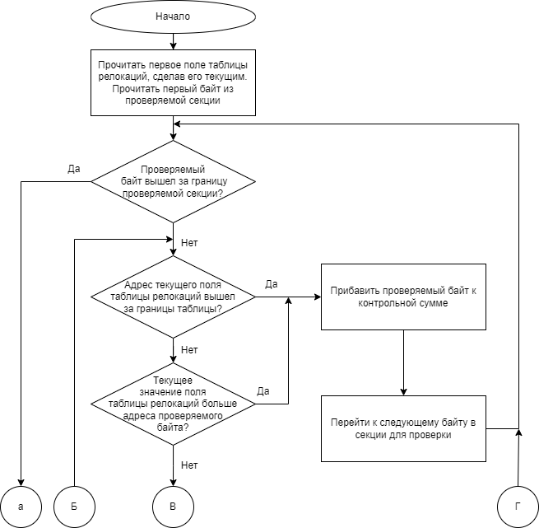
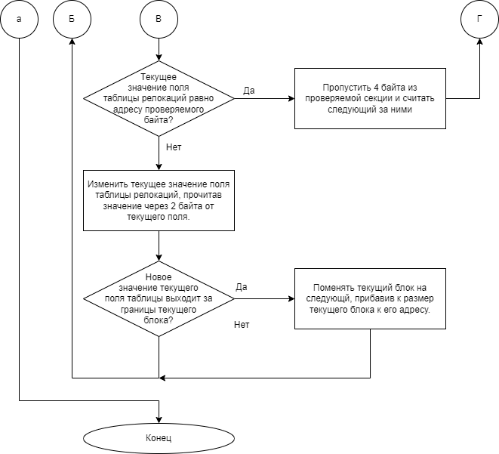
Алгоритм нахождения контрольной суммы
8
Notes:
Программируемые логические контроллеры (ПЛК) или контроллеры с программируемой логикой (PLC - Programmable Logic Controller) это электронная составляющая промышленного контроллера, специализированного (компьютеризированного) устройства, используемого для автоматизации технологических процессов. В качестве основного режима работы ПЛК выступает его длительное автономное использование, зачастую в неблагоприятных условиях окружающей среды, без серьезного обслуживания и практически без вмешательства человека. Иногда на ПЛК строятся системы числового программного управления станков. ПЛК это устройства, предназначенные для работы в системах реального времени.
Периферийное оборудование, включая элементы автоматики: датчики, устройства управления, исполнительные устройства, роботы, станки и т.д.

Slide 9
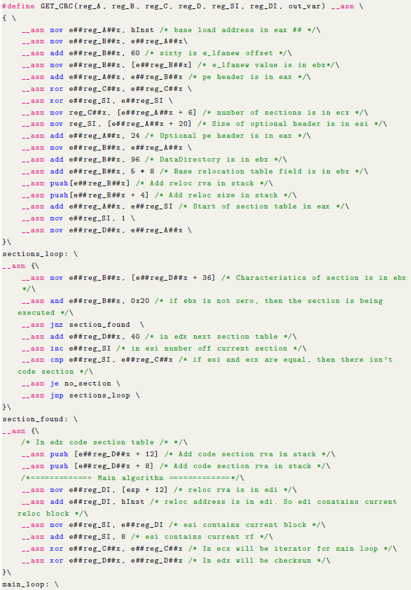
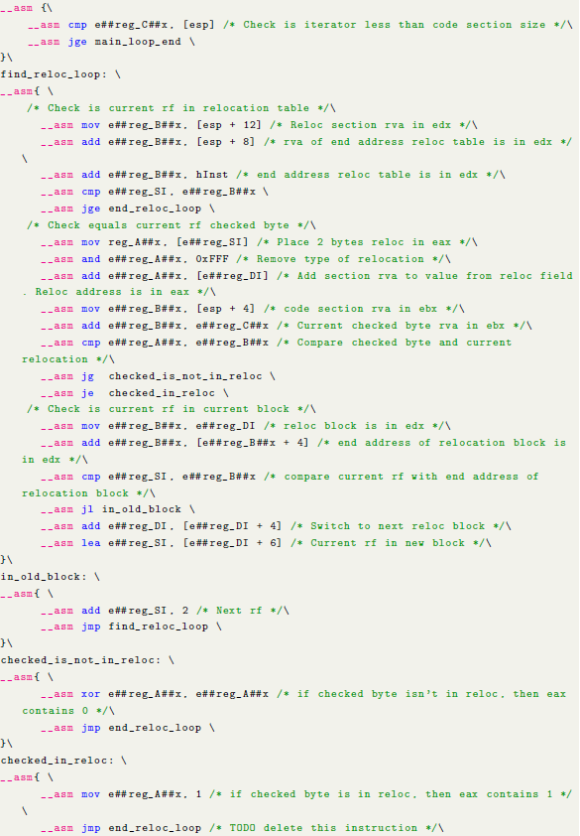
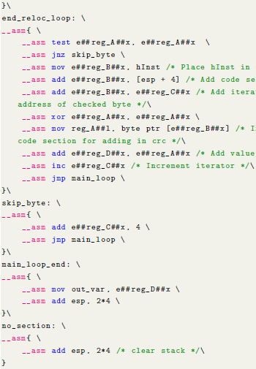
Реализация алгоритма
Листинг макроса для нахождения контрольной суммы
9
Notes:
Программируемые логические контроллеры (ПЛК) или контроллеры с программируемой логикой (PLC - Programmable Logic Controller) это электронная составляющая промышленного контроллера, специализированного (компьютеризированного) устройства, используемого для автоматизации технологических процессов. В качестве основного режима работы ПЛК выступает его длительное автономное использование, зачастую в неблагоприятных условиях окружающей среды, без серьезного обслуживания и практически без вмешательства человека. Иногда на ПЛК строятся системы числового программного управления станков. ПЛК это устройства, предназначенные для работы в системах реального времени.
Периферийное оборудование, включая элементы автоматики: датчики, устройства управления, исполнительные устройства, роботы, станки и т.д.

Slide 10
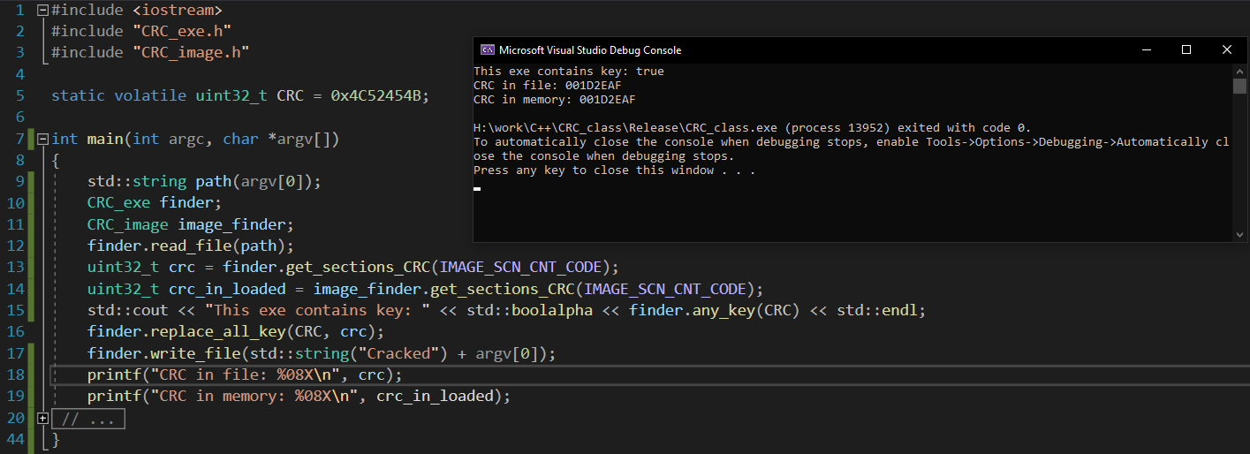
Модули для работы с секциями PE-файла
В ходе работы были реализованы модули, обеспечивающие нахождение контрольной суммы различных секций программ, загруженных в память и расположенных на диске.
Пример использования реализованных классов
10
Notes:
Программируемые логические контроллеры (ПЛК) или контроллеры с программируемой логикой (PLC - Programmable Logic Controller) это электронная составляющая промышленного контроллера, специализированного (компьютеризированного) устройства, используемого для автоматизации технологических процессов. В качестве основного режима работы ПЛК выступает его длительное автономное использование, зачастую в неблагоприятных условиях окружающей среды, без серьезного обслуживания и практически без вмешательства человека. Иногда на ПЛК строятся системы числового программного управления станков. ПЛК это устройства, предназначенные для работы в системах реального времени.
Периферийное оборудование, включая элементы автоматики: датчики, устройства управления, исполнительные устройства, роботы, станки и т.д.

Slide 11
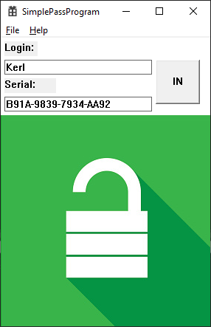
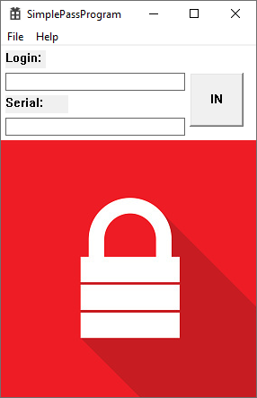
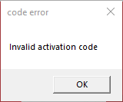
Демонстрационная программа
Для проведения тестов была написана демонстрационная программа на языке C с использованием только WinAPI. В случае, если введенный пользователем ключ не совпадает с тем, который сгенерировала программа, выводится окно сообщения, уведомляющее пользователя о неудаче.
11
Notes:
Программируемые логические контроллеры (ПЛК) или контроллеры с программируемой логикой (PLC - Programmable Logic Controller) это электронная составляющая промышленного контроллера, специализированного (компьютеризированного) устройства, используемого для автоматизации технологических процессов. В качестве основного режима работы ПЛК выступает его длительное автономное использование, зачастую в неблагоприятных условиях окружающей среды, без серьезного обслуживания и практически без вмешательства человека. Иногда на ПЛК строятся системы числового программного управления станков. ПЛК это устройства, предназначенные для работы в системах реального времени.
Периферийное оборудование, включая элементы автоматики: датчики, устройства управления, исполнительные устройства, роботы, станки и т.д.

Slide 12
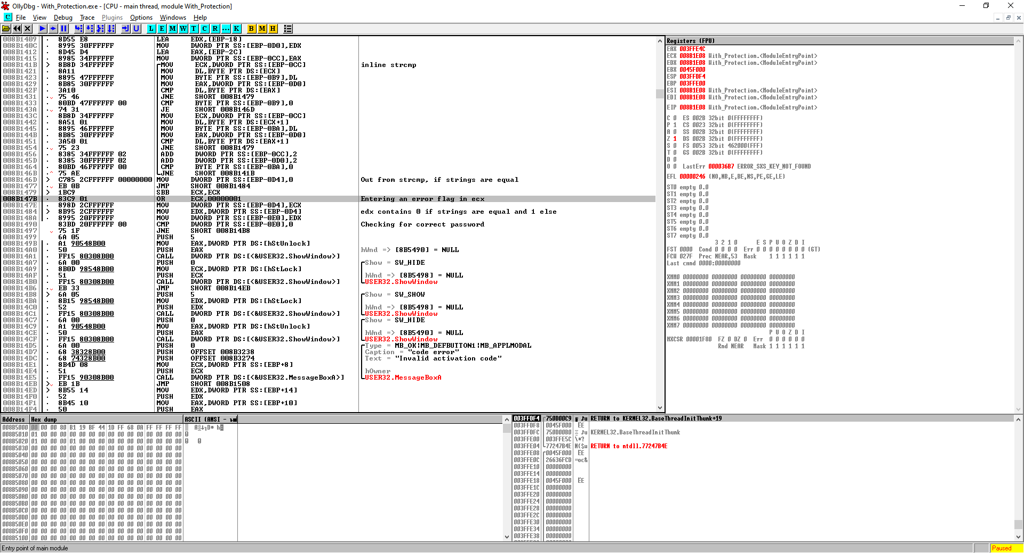
Взлом демонстрационной программы
Окно отладчика OllyDBG с загруженной демонстрационной программой
12
Notes:
Программируемые логические контроллеры (ПЛК) или контроллеры с программируемой логикой (PLC - Programmable Logic Controller) это электронная составляющая промышленного контроллера, специализированного (компьютеризированного) устройства, используемого для автоматизации технологических процессов. В качестве основного режима работы ПЛК выступает его длительное автономное использование, зачастую в неблагоприятных условиях окружающей среды, без серьезного обслуживания и практически без вмешательства человека. Иногда на ПЛК строятся системы числового программного управления станков. ПЛК это устройства, предназначенные для работы в системах реального времени.
Периферийное оборудование, включая элементы автоматики: датчики, устройства управления, исполнительные устройства, роботы, станки и т.д.

Slide 13
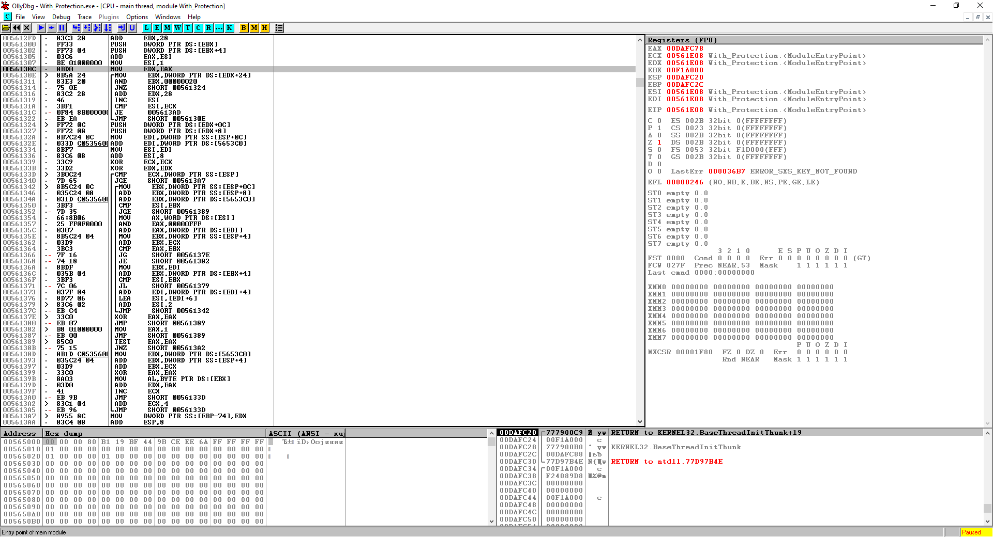
Код защиты
Окно отладчика OllyDBG, в котором открыт участок с кодом защиты
13
Notes:
Программируемые логические контроллеры (ПЛК) или контроллеры с программируемой логикой (PLC - Programmable Logic Controller) это электронная составляющая промышленного контроллера, специализированного (компьютеризированного) устройства, используемого для автоматизации технологических процессов. В качестве основного режима работы ПЛК выступает его длительное автономное использование, зачастую в неблагоприятных условиях окружающей среды, без серьезного обслуживания и практически без вмешательства человека. Иногда на ПЛК строятся системы числового программного управления станков. ПЛК это устройства, предназначенные для работы в системах реального времени.
Периферийное оборудование, включая элементы автоматики: датчики, устройства управления, исполнительные устройства, роботы, станки и т.д.

Slide 14
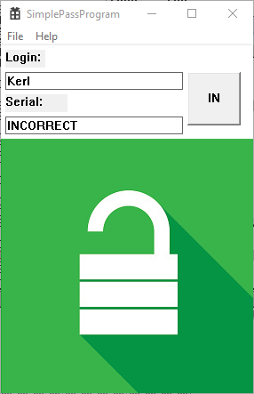
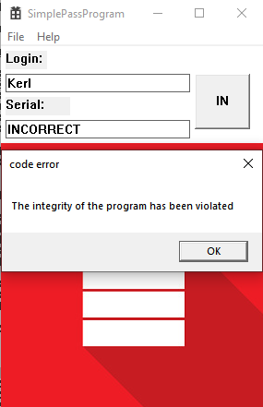
Сравнение работы программы с защитой и без
Программа без защиты
Программа с защитой
14
Notes:
Программируемые логические контроллеры (ПЛК) или контроллеры с программируемой логикой (PLC - Programmable Logic Controller) это электронная составляющая промышленного контроллера, специализированного (компьютеризированного) устройства, используемого для автоматизации технологических процессов. В качестве основного режима работы ПЛК выступает его длительное автономное использование, зачастую в неблагоприятных условиях окружающей среды, без серьезного обслуживания и практически без вмешательства человека. Иногда на ПЛК строятся системы числового программного управления станков. ПЛК это устройства, предназначенные для работы в системах реального времени.
Периферийное оборудование, включая элементы автоматики: датчики, устройства управления, исполнительные устройства, роботы, станки и т.д.

Slide 15
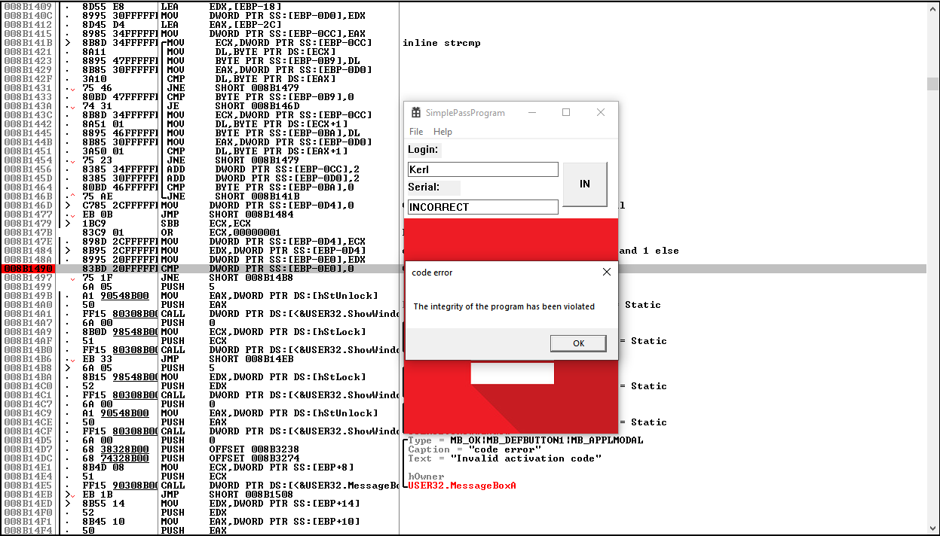
Детектирование точки останова
Отлаживаемый процесс обнаружил установленную точки останова
15
Notes:
Программируемые логические контроллеры (ПЛК) или контроллеры с программируемой логикой (PLC - Programmable Logic Controller) это электронная составляющая промышленного контроллера, специализированного (компьютеризированного) устройства, используемого для автоматизации технологических процессов. В качестве основного режима работы ПЛК выступает его длительное автономное использование, зачастую в неблагоприятных условиях окружающей среды, без серьезного обслуживания и практически без вмешательства человека. Иногда на ПЛК строятся системы числового программного управления станков. ПЛК это устройства, предназначенные для работы в системах реального времени.
Периферийное оборудование, включая элементы автоматики: датчики, устройства управления, исполнительные устройства, роботы, станки и т.д.

Slide 16
Выводы
В рамках ВКР был разработан метод защиты программного обеспечения от отладчика.
В ходе выполнения были выполнены следующие задачи:
Изучен принцип работы отладчика;
Разработан алгоритм защиты от отладчика, основанный на проверке контрольной суммы;
Полученный алгоритм реализован на языке ассемблера с достаточным уровнем скрытности;
Написаны программные модули на языке C++ для работы с секциями PE-файла;
Полученная система защиты была протестирована.
Результаты тестирования показали, что разработанный метод обеспечивает защиту на достойном уровне
16
Notes:
Программируемые логические контроллеры (ПЛК) или контроллеры с программируемой логикой (PLC - Programmable Logic Controller) это электронная составляющая промышленного контроллера, специализированного (компьютеризированного) устройства, используемого для автоматизации технологических процессов. В качестве основного режима работы ПЛК выступает его длительное автономное использование, зачастую в неблагоприятных условиях окружающей среды, без серьезного обслуживания и практически без вмешательства человека. Иногда на ПЛК строятся системы числового программного управления станков. ПЛК это устройства, предназначенные для работы в системах реального времени.
Периферийное оборудование, включая элементы автоматики: датчики, устройства управления, исполнительные устройства, роботы, станки и т.д.

